Slide 1

SUN CSA Laos
Annual Update for
2024 End of Year Hangout
20 December 2024

Slide 2
Increasing Networks Improves Nutrition/ເປັນເຄືອຂ່າຍໂພຊະນາການທີ່ເຕີບໂຕນັບມື້
Composition of SUN CSA Laos
47 members in 2015
55 members in 2016-2017
63 members in 2017-2018
68 members in 2018-2019
70 members in 2019-2022 (new + closed)
77 members in2022-2023
79 members in2024
2 new in 2024
SUN CSA also a member of LIWG and INGO networks.
ສະມາຊິກເຄືອຂ່າຍ SUN CSA ລາວ
ສະມາຊິກ 47 ອົງກອນ, 2015
ສະມາຊິກ 55 ອົງກອນ, 2016-2017
ສະມາຊິກ 63 ອົງກອນ, 2017-2018
ສະມາຊິກ 68 ອົງກອນ, 2018-2019
ສະມາຊິກ 70 ອົງກອນ, 2019-2022 (ໃໝ່+ປິດ)
ສະມາຊິກ 77 ອົງກອນ, 2022-2023
ສະມາຊິກ 79 ອົງກອນ, 2024
ສະມາຊິກໃໝ່ 2 ອົງກອນໃນປີ 2024
SUN CSA ກໍເປັນສະມາຊິກຂອງເຄືອຂ່າຍ LIWG ແລະ INGO.
INGOs | NPAs | Other
24 | 47 | 8
Total | 79
Notes:
Our 64 nationwide membership

Slide 3
Key Achievements in 2024/ຜົນສຳເລັດສຳຄັນໃນປີ 2024
SUN CSA members have implemented a total of 101 joint activities (8 per month) in 2024.
This includes:
21 Learning activities
  (including 5 Hangouts).
30 Nutrition Advocacy Activities
50 Coordination Activities
ອົງກອນສະມາຊິກ SUN CSAຈັດຕັ້ງປະຕິບັດກິດຈະກຳຮ່ວມກັນທັງໝົດ 101 ກິດຈະກຳ (8 ຕໍ່ເດືອນ) ໃນປີ 2024.
ລວມມີ:
21 ກິດຈະກຳແລກປ່ຽນຮຽນຮູ້
  (ລວມທັງເວທີສົນທະນາອອນໄລນ໌ 5 ຄັ້ງ).
30 ກິດຈະກຳສະໜັບສະໜູນວຽກງານໂພຊະນາການ
50 ກິດຈະກຳການປະສານງານ
Notes:
Our 64 nationwide membership

Slide 4
Key Achievements in 2024/ຜົນສຳເລັດສຳຄັນໃນປີ 2024
Through cooperation and partnership, SUN CSA organisations are more active every year!
13% increase in activities in 2024.
81% increase since 2021.
In 2024, SUN CSA Laos celebrates 10 years of nutrition coordination, learning and advocacy with 500 joint activities!
SUN CSA LAOS 2024 | 2024 | 2023 | 2022 | 2021
TOTAL | 101 | 88 | 63 | 54
Total Coordination Events | 50 | 35 | 25 | 17
Total Advocacy Events | 30 | 30 | 22 | 21
Total Learning Events | 21 | 23 | 16 | 16
Avg events per month | 8 | 7 | 5 | 5
ຜ່ານ​ການ​ຮ່ວມ​ມື​ ແລະ ແລະ ເຮັດວຽກຮ່ວມກັນ, ອົງ​ກອນສະມາຊິກ SUN CSA ມີ​ການ​ເຄື່ອນ​ໄຫວ​ຫຼາຍ​ຂຶ້ນ​ໃນ​ແຕ່​ລະ​ປີ!
ໃນປີ 2024ກິດຈະກຳເພີ່ມຂຶ້ນ 40%.
ເພີ່ມຂຶ້ນ 81% ນັບຕັ້ງແຕ່ປີ 2021.
ໃນປີ 2024, SUN CSA ລາວສະເຫຼີມສະຫຼອງ 10 ປີ ໃນການເຮັດວຽກຮ່ວມກັນຂອງພວກເຮົາໂດຍຜ່ານການປະສານງານ, ການຮຽນຮູ້ ແລະ ວຽກງານສະໜັບສະໜູນ, ຊຶ່ງມີກິດຈະກຳຮ່ວມກັນທັງໝົດ 500 ກິດຈະກຳ!
Notes:
Our 64 nationwide membership

Slide 5
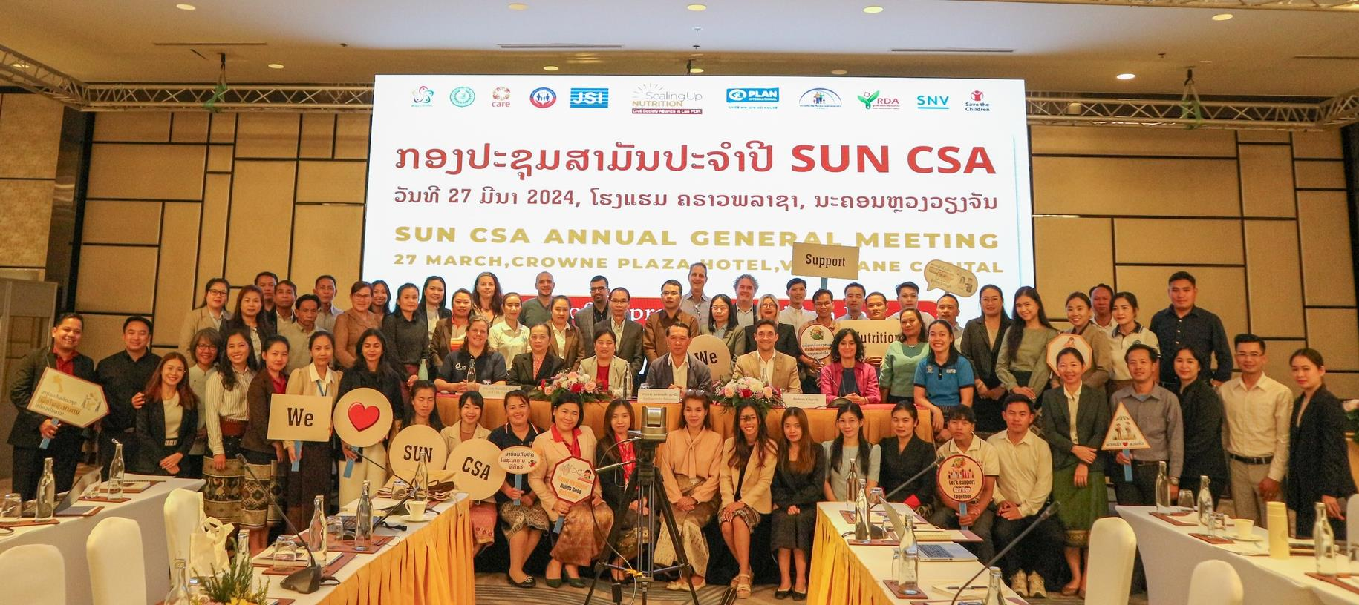

Slide 6
Key Achievements - 2024/ຜົນສຳເລັດສຳຄັນໃນປີ 2024
SUN CSA Advocacy/ວຽກງານສະໜັບສະໜູນ
30 advocacy events including:
We expanded our food security campaign to include climate change impacts.
We conducted a large SUN CSA Climate Change and Nutrition Conference
Launched a Climate Change & Nutrition Resource page and Nutrition Research & Evidence Portal.
30 ກິດຈະກຳວຽກງານສະໜັບສະໜູນ:
ພວກເຮົາໄດ້ເສີມຂະຫຍາຍກິດຈະກໍາການຄໍ້າປະກັນສະບຽງອາຫານຂອງພວກເຮົາ ໃຫ້ຄອບຄຸມເຖິງຜົນກະທົບຈາກການປ່ຽນແປງສະພາບດິນຟ້າອາກາດ.
ພວກເຮົາໄດ້ຈັດກອງປະຊຸມໃຫຍ່ SUN CSA ການປ່ຽນແປງສະພາບດິນຟ້າອາກາດ ແລະ ໂພຊະນາການ.
ຂໍ້ມູນກ່ຽວກັບການປ່ຽນແປງສະພາບດິນຟ້າອາກາດ ແລະ ໂພຊະນາການ ແລະ ຂໍ້ມຸນ ການຄົ້ນຄວ້າ ແລະ ຫຼັກຖານດ້ານໂພຊະນາການ ເທິງ ໜ້າເວັບໄຊທ໌.

Slide 7
Key Achievements - 2024/ຜົນສຳເລັດສຳຄັນໃນປີ 2024
SUN CSA Advocacy/ວຽກງານສະໜັບສະໜູນ
30 advocacy events including:
Our breastfeeding advocacy continued with increased awareness about the national Breastmilk Substitutes decree.
We added more resources to our Breastfeeding resources webpage.
Through our workplace breastfeeding advocacy campaign there has been a 16% improvement in workplace breastfeeding policies and practices.
21% increase in staff awareness of breastfeeding policies.
32% increase in breastfeeding at work.
Our Workplace Breastfeeding Awards had 36 participating organisations in August 2024, an increase of 20%, including UN and businesses (including UN and businesses).
30 ກິດຈະກຳສະໜັບສະໜູນ:
ພວກເຮົາສືບຕໍ່ສະໜັບສະໜູນວຽກງານການລ້ຽງລູກດ້ວຍນໍ້ານົມແມ່ ຊຶ່ງເຫັນໄດ້ວ່າຄວາມຮັບຮູ້ ແລະ ເຂົ້າໃຈກ່ຽວກັບດຳລັດຜະລິດຕະພັນທົດແທນນໍ້ານົມແມ່ແມ່ນເພີ່ມຂຶ້ນ.
ເພີ່ມຊັບພະຍາກອນ ກ່ຽວກັບການລ້ຽງລູກດ້ວຍນໍ້ານົມແມ່ຢູ່ເທິງ ໜ້າເວັບໄຊທ໌ຂອງພວກເຮົາ.
ໂດຍຜ່ານກິດຈະກໍາ ການສົ່ງເສີມການລ້ຽລູກດ້ວຍນົມແມ່ຢູ່ສະຖານທີ່ເຮັດວຽກ ເຫັນວ່ານະໂຍບາຍ ແລະ ແນວທາງປະຕິບັດກ່ຽວກັບການລ້ຽງລູກດ້ວຍນົມແມ່ໃນສະຖານທີ່ເຮັດວຽກມີການປັບປຸງຂຶ້ນ 16%.
ຄວາມຮັບຮູ້ຂອງພະນັກງານກ່ຽວກັບນະໂຍບາຍດັ່ງກ່າວເພີ່ມຂຶ້ນ 21%.
ການລ້ຽງລູກດ້ວຍນົມແມ່ໃນສະຖານທີ່ເຮັດວຽກເພີ່ມຂຶ້ນ 32%.
ມີ 36 ອົງກອນເຂົ້າຮ່ວມ ລາງວັນການສົ່ງເສີມການລ້ຽງລູກດ້ວຍນົມແມ່ໃນສະຖານທີ່ເຮັດວຽກ ໃນເດືອນສິງຫາ 2024, ຊຶ່ງເພີ່ມຂຶ້ນ 20%, ໃນນັ້ນລວມມີ UN ແລະ ພາກເອກະຊົນ.

Slide 8
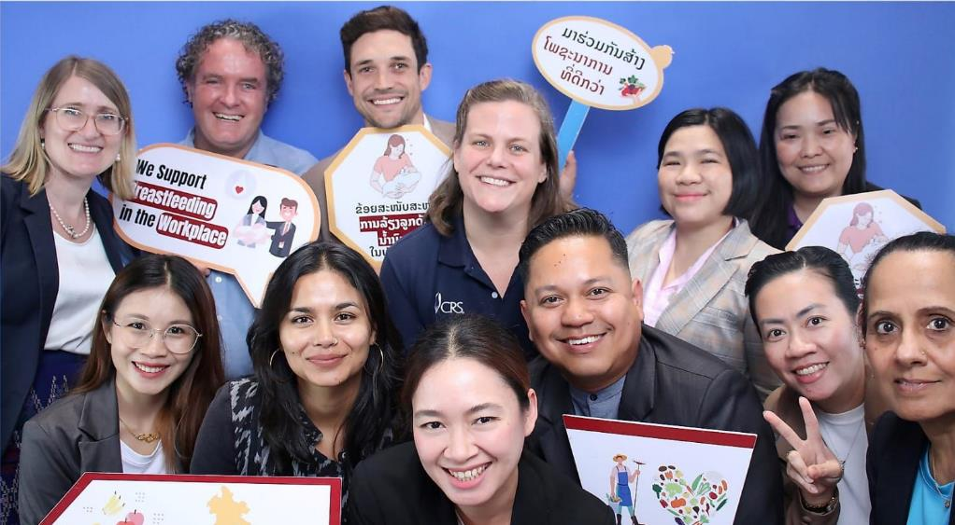
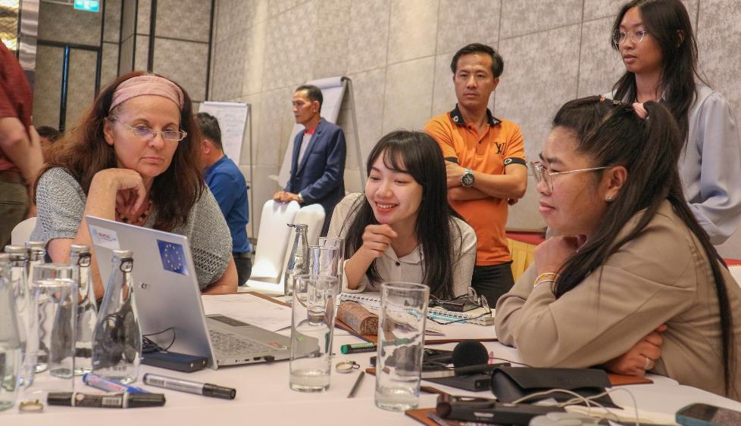
Key Achievements - 2024/ຜົນສຳເລັດສຳຄັນໃນປີ 2024
SUN CSA Advocacy/ວຽກງານສະໜັບສະໜູນ
30 advocacy events including:
SUN CSA member organisations are also conducting impactful advocacy relating to climate-smart agriculture innovations, nutrition research and increasing numbers of Open Defecation Free districts across Laos.
30 ກິດຈະກຳສະໜັບສະໜູນ:
ອົງກອນສະມາຊິກ SUN CSA ຍັງລົນນະລົງກ່ຽວກັບນະວັດຕະກໍາດ້ານກະສິກໍາທີ່ຊານສະຫຼາດຕໍ່ກັບການປ່ຽນແປງສະພາບພິນຟ້າອາກາດ, ການຄົ້ນຄວ້າດ້ານໂພຊະນາການ ແລະ ການເພີ່ມຈໍານວນເມືອງຢຸດຕິການຖ່າຍຊະຊາຍໃນທົ່ວປະເທດລາວ.

Slide 9
Key Achievements in 2024/ຜົນສຳເລັດສຳຄັນໃນປີ 2024
SUN CSA Learning/ວຽກງານການແລກປ່ຽນຮຽນຮູ້
21 learning events including:
5 Friday Hangouts
  109 people (55%f) from 42 orgs in 12 provinces
  Lao Language
  Climate change; agriculture; breastfeeding; mother and Child Health; ++
16 other Seminar/workshop by members for members
21 ກິດຈະກຳການແລກປ່ຽນຮຽນຮູ້ລວມມີ:
5 ເວທີສົນທະນາອອນໄລນ໌
  109 ຄົນຈາກ 42 ອົງກອນ ໃນ 12 ແຂວງ
  ເປັນພາສາລາວ
  ການປ່ຽນແປງດິນຟ້າອາກາດ; ກະສິກຳ; ການລ້ຽງລູກດ້ວຍນໍ້ານົມແມ່; ສຸຂະພາບແມ່ ແລະ ເດັກ; ++
16 ສຳມະນາ/ກອງປະຊຸມແລກປ່ຽນບົດຮຽນ ໂດຍອົງກອນສະມາຊິກ ເພື່ອອົງກອນສະມາຊິກ

Slide 10
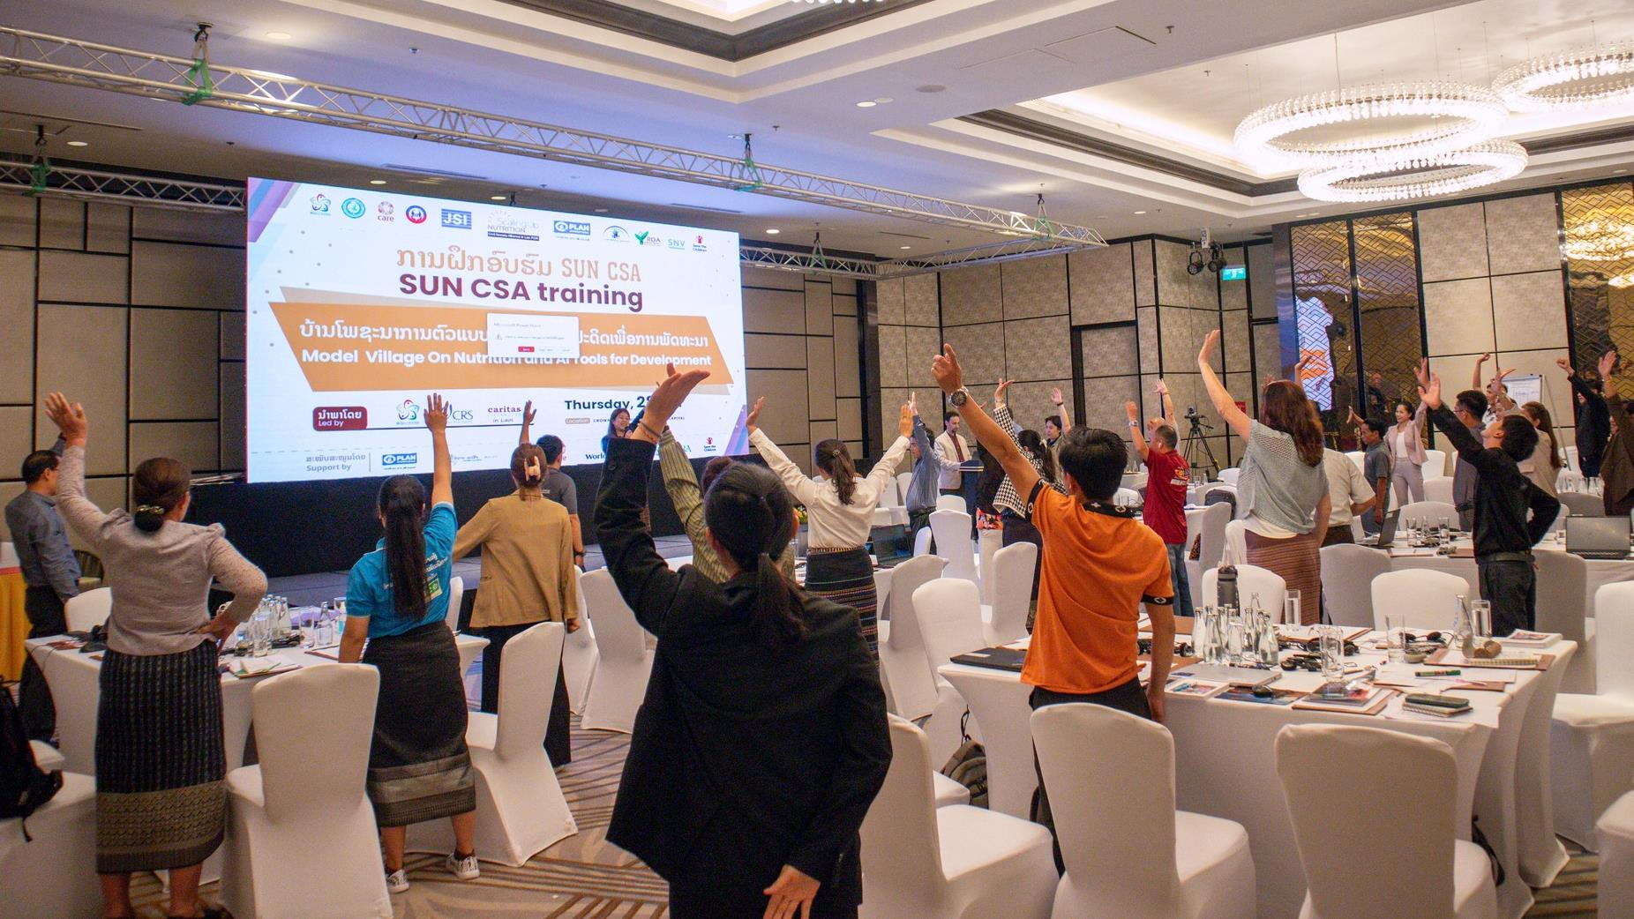

Slide 11
Key Achievements in 2023/ຜົນສຳເລັດສຳຄັນໃນປີ 2024
SUN CSA Coordination/ວຽກງານການປະສານງານ
46 Coordination events including:
Nutrition Coordination Working Group meetings (every 4 months)
Advocacy Working Group meeting (every 6 months)
Breastfeeding Working Group
12 Monthly Newsletters – to 500+ stakeholders
End of Year Hangout
46 ກິດຈະກຳປະສານງານລວມມີ:
ກອງປະຊຸມປະສານງານວຽກໂພຊະນາການ (ທຸໆ 4 ເດືອນ)
ກອງປະຊຸມໜ່ວຍງານສະໜັບສະໜູນວຽ.ໂພຊະນາການ (ທຸກໆ 6 ເດືອນ)
ກອງປະຊຸມໜ່ວຍງານສະໜັບສະໜູນການລ້ຽງລູກດ້ວຍນໍ້ານົມແມ່
ຈົດໝາຍຂ່າວປະຈຳເດືອນ 12 ສະບັບ ທີ່ສົ່ງອອກຫາ 500+ ຄົນ
ເວທີສົນທະນາສະຫຼຸບວຽກທ້າຍປີ

Slide 12
Key Achievements in 2024/ຜົນສຳເລັດສຳຄັນໃນປີ 2024
SUN CSA Website
Highlights include:
Our website was visited 23,000 times this year.
An Interactive Map of all INGO/CSO nutrition projects
930 nutrition resources in Website Library. (490 in Lao)
  141 new documents in 2024
  16 new videos
Dedicated Nutrition Project Page – add your project resources!
ສິ່ງທີ່ພົ້ນເດັ່ນ:
ເວັບໄຊທ໌ຂອງພວກເຮົາມີຜູ້ຄົນເຂົ້າໄປຢ້ຽມຊົມເຖິງ 23,000 ຄັ້ງ ໃນປີນີ້
ແຜນທີ່ສະແດງໂຄງການໂພຊະນາການຂອງ INGO/CSO ທັງໝົດ
930 ຂໍ້ມູນໂພຊະນາການໃນ ຫໍສະໝຸດເທິງເວັບໄຊທ໌. (490 ໃນ​ພາ​ສາ​ລາວ​)
  141 ເອກະສານໃໝ່ໃນປີ 2024
  16 ວີດີໂອໃໝ່
ໜ້າໂຄງການແບບສະເພາະ – ທ່ານສາມາດເພີ່ມຂໍ້ມູນໂຄງການຂອງທ່ານຢູ່ ໜ້າເວັບໄຊທ໌ນີ້ໄດ້!

Slide 13
Key Achievements in 2023/ຜົນສຳເລັດສຳຄັນໃນປີ 2024
SUN CSA Facebook
Achievements include:
Reached 390,000 people in 2024 with nutrition information
180 posts in 2024 including your project updates, advocacy campaign videos etc.
Monthly Newsletter of Member achievements
Sent to 500+ people (Eng/Lao)
ຜົນສຳເລັດ:
ຂໍ້ມູນຂ່າວສານໂພຊະນາການເຂົ້າເຖິງ 390,000 ຄົນ ໃນປີ 2024
180 ໂພສ໌ ໃນປີ 2024 ລວມມີການອັບເດດກ່ຽວກັບໂຄງການຂອງທ່ານ, ວີດີໂອວຽກງານສະໜັບສະໜູນ ແລະ ອື່ນໆ
ຈົດໝາຍຂ່າວ ກ່ຽວກັບຜົນສຳເລັດຂອງສະມາຊິກ
ສົງເຖິງ 500+ ຄົນ (ພາສາອັງກິດ/ລາວ)

Slide 14
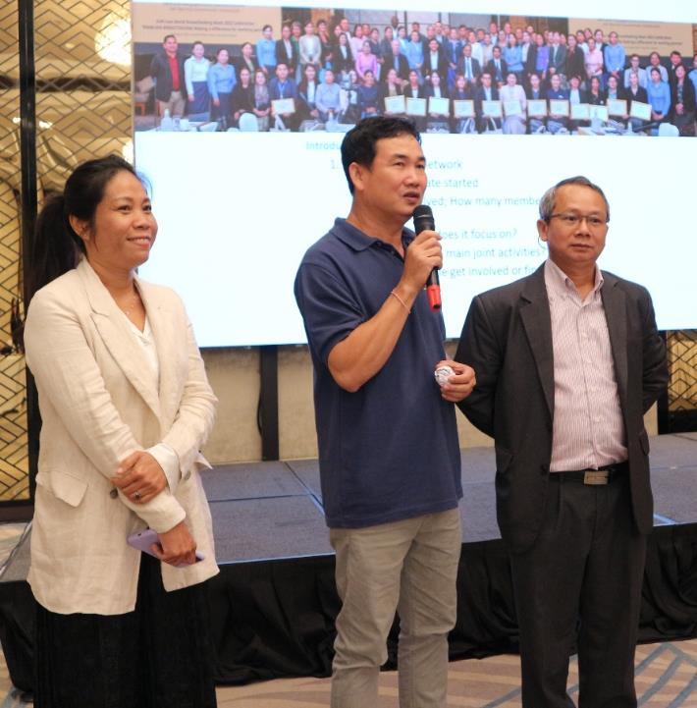
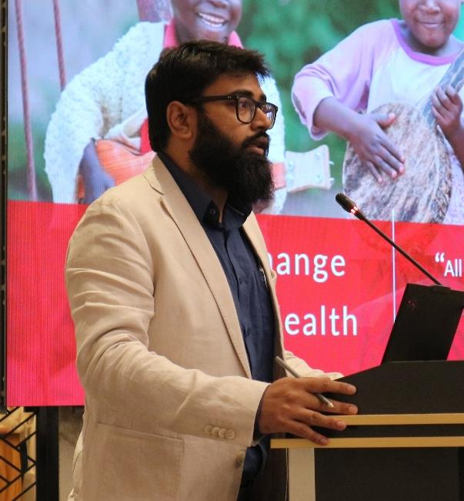
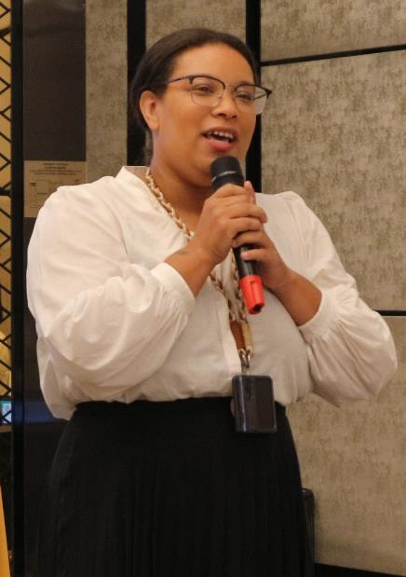
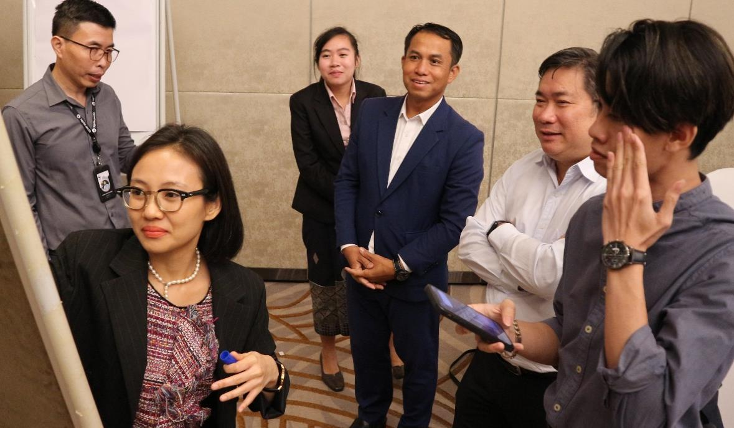
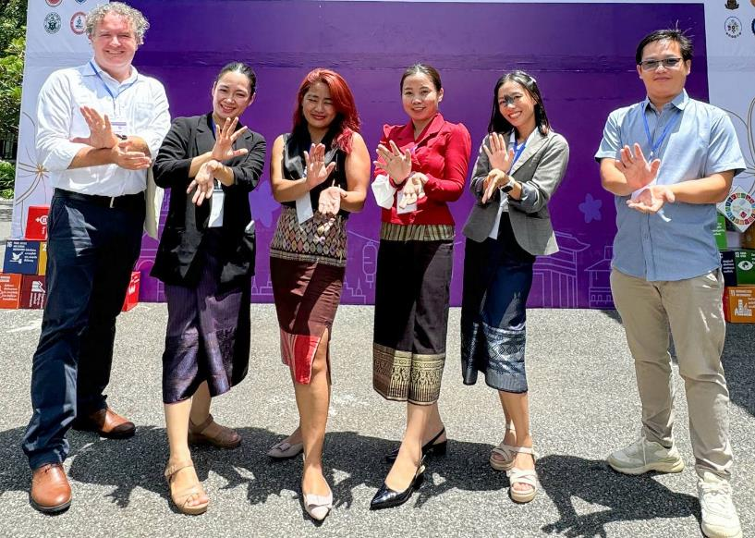

Slide 15
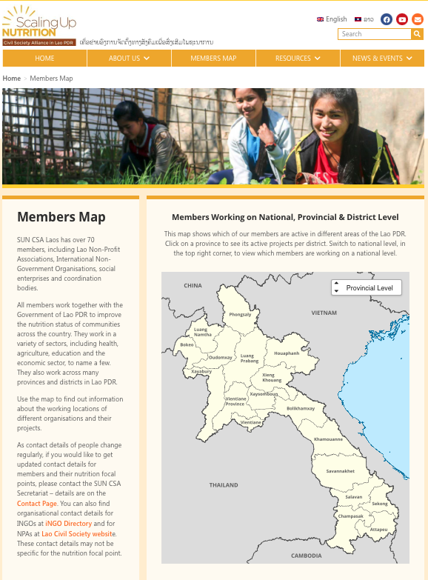
ANNUAL NUTRITION PROJECT MAPPING
ການສຳຫຼວດໂຄງການໂພຊະນາການປະຈໍາປີ
SUN CSA Laos organisations have directly helped over 2.2 million people in 18 provinces during 2024 to improve their nutrition relating to agriculture, climate change, health, education, WASH, gender, livelihoods, and governance.
SUN CSA Organisations conducted 110 nutrition projects in 2024 across 18 provinces in Lao PDR.
ອົງກອນສະມາຊິກ SUN CSA ລາວ ໄດ້ໃຫ້ການຊ່ວຍເຫຼືອໂດຍກົງແກ່ປະຊາຊົນຫຼາຍກວ່າ 2.2 ລ້ານຄົນໃນ 18 ແຂວງ ໃນປີ 2024 ເພື່ອປັບປຸງໂພຊະນາການທີ່ກ່ຽວຂອງກັບ ກະສິກໍາ, ການປ່ຽນແປງສະພາບດິນຟ້າອາກາດ, ສຸຂະພາບ, ສຶກສາ, WASH, ບົດບາດທາງເພດ, ການດໍາລົງຊີວິດ ແລະ ການປົກຄອງ.
ໃນປີ 2024 ອົງກອນສະມາຊິກ SUN CSA ລາວ ຈັດຕັ້ງປະຕິບັດໂຄງການໂພຊະນາການຈຳນວນ 110 ໂຄງການ ໃນທົ່ວ 18 ແຂວງ ໃນ ສປປ ລາວ.
ບົດລາຍງານສະບັບສົມບູນແມ່ນຈະລົງໃນ ເວັບໄຊທ໌ຂອງ SUN CSA ລາວ
Full report will be available on SUN CSA Laos Website

Slide 16
SUN CSA Key plans in 2025 include:
ແຜນວຽກຫຼັກປະຈຳປີ 2025:
Advocacy; Learning; Coordination
Workplace Breastfeeding campaign-actions (ongoing) – GET INVOLVED
AGM 27-28 March (save the date)
Nutrition Coordination Working Group Meeting (Feb, May, Aug, Nov)
Advocacy Working Group Meeting (Feb, Aug)
Monthly Hangouts – volunteer to host
Training/Seminar by members for members – follow our Facebook and Website.
Promoting your organisation’s nutrition work
Your organisations can decide the other plans! Please get involved.
ວຽກສະໜັບສະໜູນ; ຮຽນຮູ້; ປະສານງານ
ວຽກງານການສົ່ງເສີມການລ້ຽງລູກດ້ວຍນໍ້ານົມແມ່ຢູ່ບ່ອນເຮັດວຽກ (ດຳເນີນຢູ່) - ເຂົ້າມາມີສ່ວນຮ່ວມນຳກັນ
ກອງປະຊຸມສາມັນປະຈຳປີ, 27-28 ມີນາ (ໝາຍໃນປະຕິທິນເຮັດວຽກທ່ານໄວ້)
ກອງປະຊຸມປະສານງານວຽກງານໂພຊະນາການ (ກຸມພາ, ພຶດສະພາ, ສິງຫາ, ພະຈິກ)
ກອງປະຊຸມສະໜັບສະໜູນວຽກໂພຊະນາການ (ກຸມພາ, ສິງຫາ)
ເວທີສົນທະນາອອນໄລນ໌ປະຈຳເດືອນ – ອາສາສະໝັກນຳພາສົນທະນາ
ຝຶກອົບຮົມ/ສຳມະນາ ໂດຍສະມາຊິກເພື່ອສະມາຊິກ.
ສະໜັບສະໜູນວຽກໂພຊະນາການຂອງອົງກອນທ່ານ
ອົງກອນຂອງທ່ານສາມາດວາງແຜນຮ່ວມກັນໄດ້ເຊັ່ນກັນ! ມາມີສ່ວນຮ່ວມນຳກັນ.

Slide 17
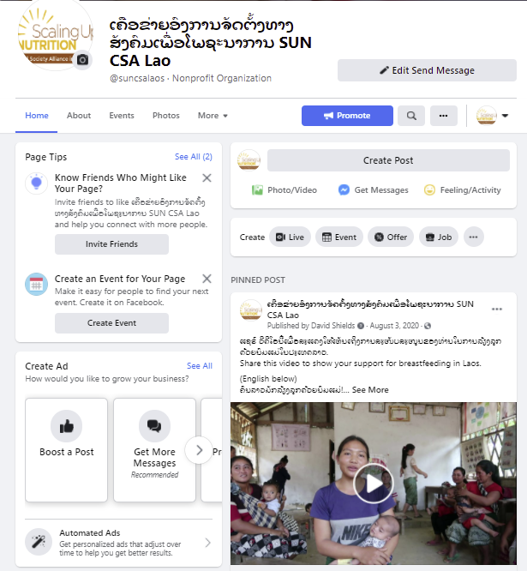
SUN CSA links
Facebook page: https://www.facebook.com/suncsalaos/
Facebook Group: https://www.facebook.com/groups/suncsalao/
YouTube: https://www.youtube.com/channel/UC7ZT8js2X1Z2RtmpAC5HzTw?view_as=subscriber
Website: https: //www.suncsalaos.org/
WhatsApp Group:

Slide 18
We value and thank all organisations for these contributions
ພວກເຮົາຂໍສະແດງຄວາມຂອບໃຈສຳລັບການປະກອບສ່ວນຈາກທຸກອົງກອນ
SUN CSA members always contribute their time, staff, resources, skills and funds to the running of our nutrition network. We value and thank all organisations for these contributions.
We want to also give a special thanks to Plan International who have been the primary funder for the SUN CSA Secretariat budget over the past 10 years.
Over the past 6 months, a consortium of member organisations has agreed to provide joint funds to operate the Secretariat.
ສະມາຊິກ SUN CSA ໄດ້ປະກອບສ່ວນທັງເວລາ, ບຸກຄະລາກອນ, ຊັບພະຍາກອນ, ທັກສະ ແລະ ເງິນທຶນເຂົ້າໃນວຽກງານຂອງເຄືອຂ່າຍສະເໝີມາ. ພວກເຮົາຂໍສະແດງຄວາມຂອບໃຈສຳລັບການປະກອບສ່ວນຈາກທຸກອົງກອນ.
ພວກເຮົາຂໍສະແດງຄວາມຂອບໃຈເປັນພິເສດມາຍັງອົງການແພລນສາກົນ ທີ່ເປັນຜູ້ສະໜອງທຶນຫຼັກສຳລັບກອງເລຂາ SUN CSA ໃນຕະຫຼອດ 10 ປີທີ່ຜ່ານມາ.
ໃນຕະຫຼອດໄລຍະ 6 ເດືອນທີ່ຜ່ານມາ, ບັນດາອົງກອນໄດ້ປະກອບສ່ວນເຂົ້ສໃນກອງທຶນຮ່ວມ ເພື່ອໃຫ້ກອງເລຂາສາມາດດຳເນີນວຽກໄດ້.

Slide 19































































Thanks to all members for Scaling Up Nutrition together!

Slide 20
Each organisation have 2-3 min to give summary of achievements
ແຕ່ລະອົງກອນມີເວລາ 2-3 ນາທີ ເພື່ອແຈ້ງຜົນສຳເລັດໂດຍຫຍໍ້
What do you think are the biggest impacts on nutrition by the SUN CSA Laos network in the past year?
ທ່ານຄິດວ່າຜົນກະທົບທີ່ໃຫຍ່ທີ່ສຸດທີ່ເກີດຈາກ SUN CSA ລາວ ໃນປີທີ່ຜ່ານມາແມ່ນຫຍັງ?
What are some key nutrition-related results from your organisation during 2024?
ຜົນສຳເລັດ/ຜົນໄດ້ຮັບສຳຄັນທີ່ກ່ຽວຂ້ອງກັບວຽກໂພຊະນາການ ໂດຍອົງກອນຂອງທ່ານໃນຕະຫຼອດປີ 2024 ແມ່ນຫຍັງ?
Who do you want to thank for their support or partnership? (donor, government).
ທ່ານຢາກຂອບໃຈໃຜເປັນພິເສດ? (ຜູ້ທີ່ໃຫ້ການສະໜັບສະໜູນ ແລະ ການຮ່ວມມື, ອາດເປັນຜູ້ໃຫ້ທຶນ, ພາກລັດຖະບານ)

